Slide 1
Avances Modo Portuario
Junio de 2016

Slide 2


Slide 3
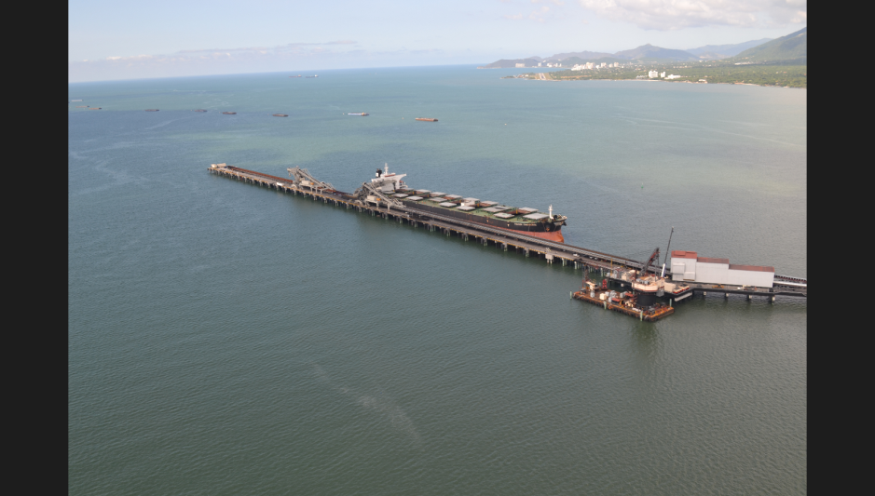
AVANCES MODO PORTUARIO

Slide 4
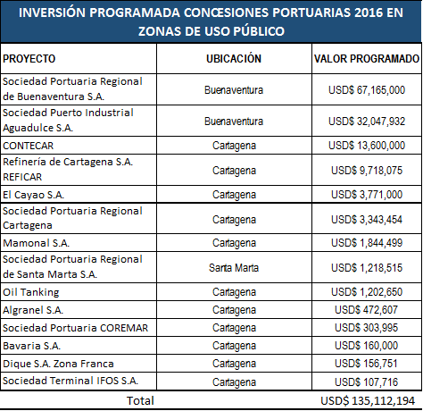
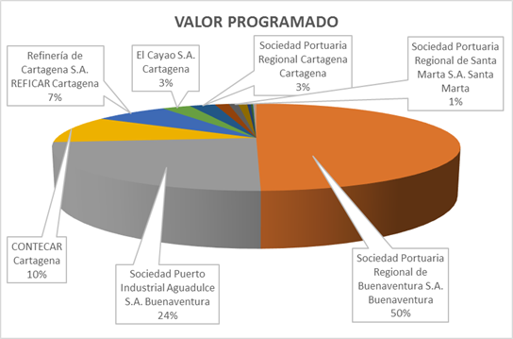
Avances Modo Portuario
Metas 2016
Para el año 2016 se planea una meta de inversión de
USD $135.112.194 – al mes de abril se ha ejecutado un 28.5%

Slide 5
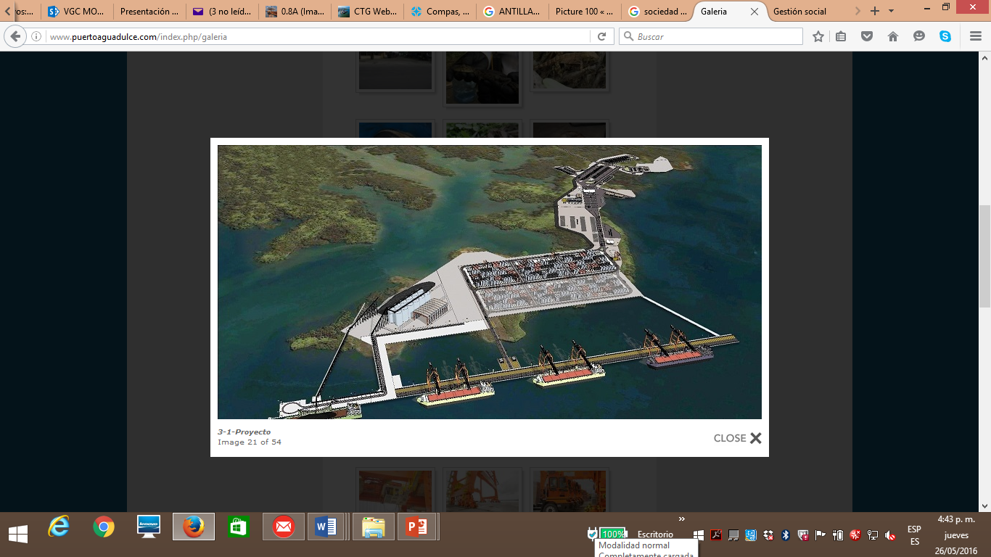
Sociedad Portuaria Puerto Industrial Agua Dulce S.A
Inversión Programada 2016 | Inversión Ejecutada a Abril de 2016
USD $ 32.047.932 | USD $ 10.194.338

Slide 6
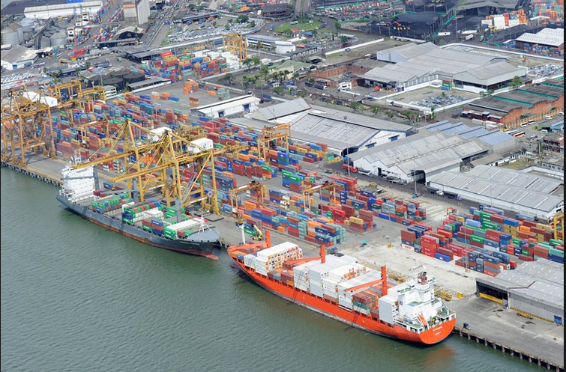
Sociedad Portuaria Regional de Buenaventura S.A
Inversión Programada 2016 | Inversión Ejecutada a Abril de 2016
USD $ 69.677.500 | USD $ 11.303.005

Slide 7
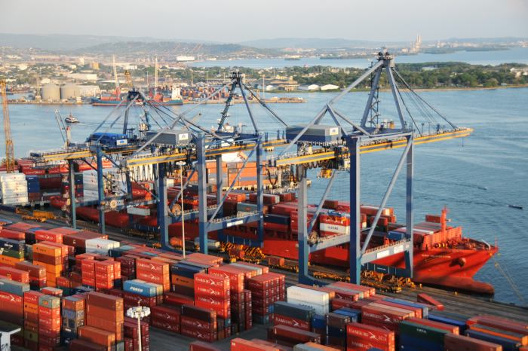
Sociedad Portuaria Regional de Cartagena S.A
Inversión Programada 2016 | Inversión Ejecutada a Abril de 2016
USD $ 3.343.454 | USD $ 1.331.501

Slide 8
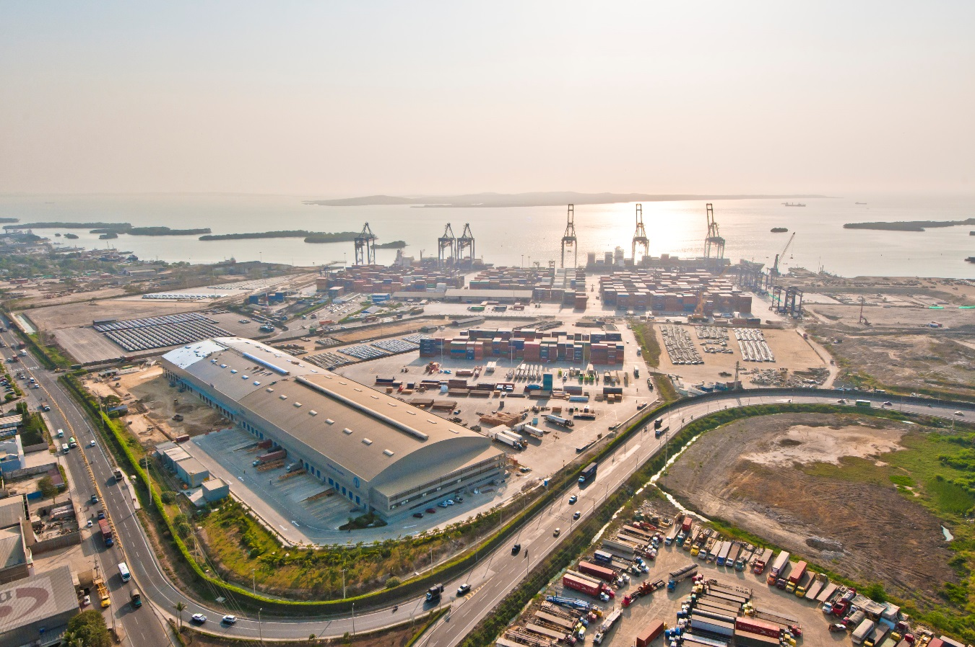
Sociedad Portuaria Terminal de Contenedores de Cartagena S.A
Inversión Programada 2016 | Inversión Ejecutada a abril 2016
USD $ 13.600.000 | USD $2.734.564

Slide 9
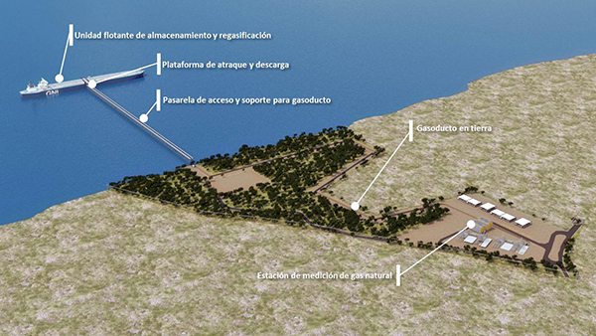
Sociedad Portuaria El Cayao S.A E.S.P
Inversión Programada 2016 | Inversión Ejecutada a Abril de 2016
USD $ 3.771.000 | USD $ 10.933.069,86

Slide 10
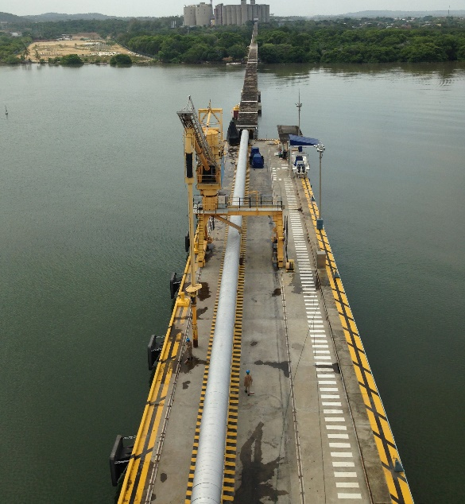
Sociedad Portuaria Bavaria S.A.
Inversión Programada 2016 | Inversión Ejecutada a Abril de 2016
USD $ 160.000 | USD $ 8.235

Slide 11
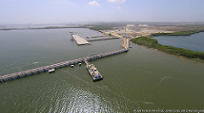
Sociedad Portuaria Oiltanking Colombia S.A.
Inversión Programada 2016 | Inversión Ejecutada a Abril de 2016
USD $ 1.202.650 | USD $ 251.374
Notes:
INIT

Slide 12
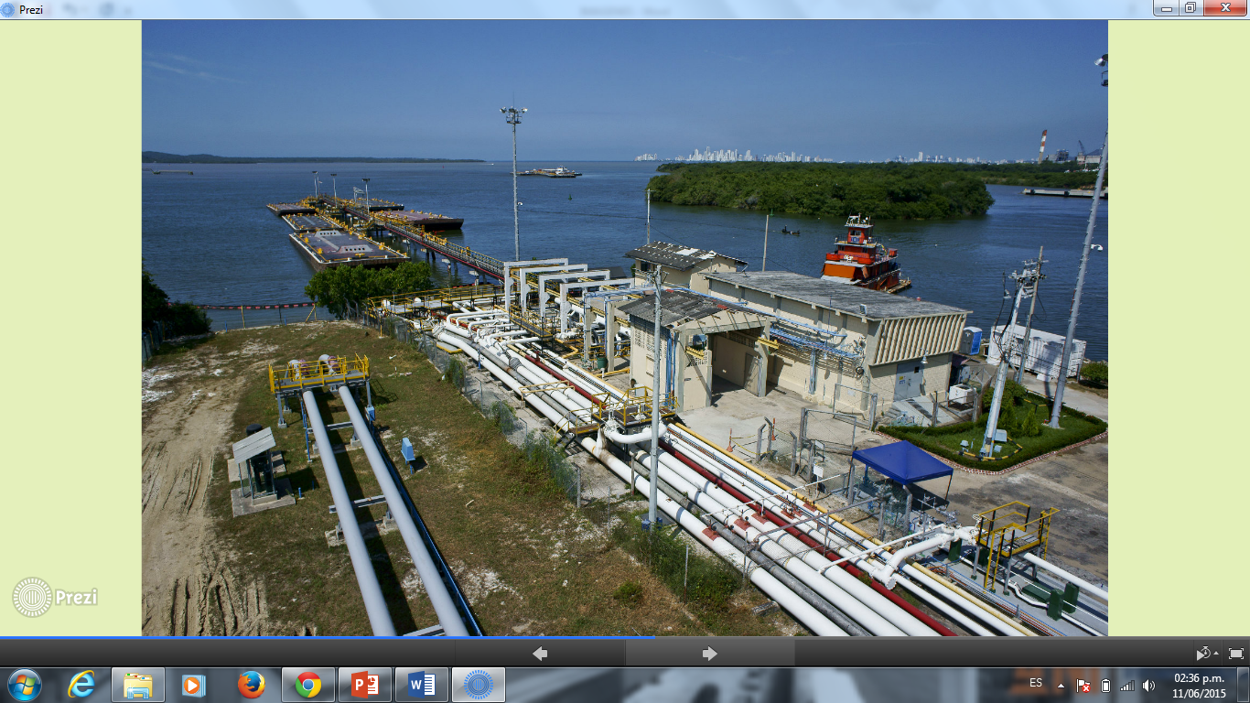
Sociedad Portuaria Refinería de Cartagena - REFICAR
Inversión Programada 2016 | Inversión Ejecutada a Abril de 2016
USD $ 9.718.075 | USD $ 654.936

Slide 13
INTERVENTORIAS CONTRATADAS
VIGENCIA 2016 MODO PORTUARIO

Slide 14
INTERVENTORIAS EN EJECUCION
MODO PORTUARIO

